Slide 1
Βιολογική Μηχανική Εργονομία (Θ)
Ανοικτά Ακαδημαϊκά Μαθήματα στο ΤΕΙ Αθήνας
Ενότητα 11: Σπονδυλική Στήλη (β΄μέρος)
Δωροθέα Μακρυγιάννη Pt MSc
Τμήμα Φυσικοθεραπείας
Το περιεχόμενο του μαθήματος διατίθεται με άδεια Creative Commons εκτός και αν αναφέρεται διαφορετικά | Το έργο υλοποιείται στο πλαίσιο του Επιχειρησιακού Προγράμματος «Εκπαίδευση και Δια Βίου Μάθηση» και συγχρηματοδοτείται από την Ευρωπαϊκή Ένωση (Ευρωπαϊκό Κοινωνικό Ταμείο) και από εθνικούς πόρους.

Slide 2
Αυχενική Μοίρα Σπονδυλικής Στήλης
“Cervical vertebrae lateral2”, από Was a bee διαθέσιμο με άδεια CC BY-SA 2.1 JP

Slide 3
Ατλαντοϊνιακή Άρθρωση
Η ατλαντοϊνιακή άρθρωση είναι λειτουργικό τμήμα της αυχενικής μοίρας.
Το διάστημα μεταξύ πρώτου και δεύτερου αυχενικού σπονδύλου συμβάλλει στο 50% της στροφής.
Ο σταυρωτός σύνδεσμος εξασφαλίζει σταθερότητα μεταξύ πρώτου και δεύτερου αυχενικού σπονδύλου, αποτρέποντας την μετατόπιση του οδόντα προς τα πίσω στον δακτύλιο του πρώτου αυχενικού σπονδύλου.

Slide 4
Αυχενικοί Σπόνδυλοι 1/2
Η αυχενική μοίρα της σπονδυλικής στήλης είναι η περιοχή της σπονδυλικής στήλης με την μεγαλύτερη κινητικότητα.
Αποτελείται από δύο άτυπους σπονδύλους (τον άτλαντα και τον άξονα) και πέντε τυπικούς.
Οι αρθρώσεις των τόξων σχηματίζουν γωνία 45^{ο} με το οριζόντιο επίπεδο, καθοδηγούν την κίνηση αλλά δεν την περιορίζουν.
Η συνολική τροχιά είναι 145^{ο} κάμψης –έκτασης, 180^{ο} στροφής και περίπου 90^{ο} πλάγιας κάμψης.

Slide 5
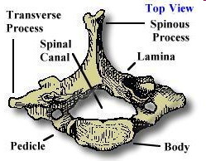
Αυχενικοί Σπόνδυλοι 2/2
Στην φυσιολογική αυχενική μοίρα κατά την κάμψη- έκταση γίνεται ολίσθηση στις διαρθρώσεις των τόξων των σπονδύλων.
Τρίτος – έβδομος Αυχενικός σπόνδυλος
Ακανθώδης απόφυση
Εγκάρσια απόφυση
Σπονδυλικός σωλήνας
Πέταλο
Αυχένας τόξου
Σώμα
slideshare.net

Slide 6
Άτλας / Άξονας
Άτλας (Α1)
Οδόντας
Άξονας (Α2)
slideshare.net

Slide 7
Φυσιολογική στάση
Σε φυσιολογική όρθια στάση, η μέση έκταση της αυχενικής μοίρας είναι ένα τόξο περίπου 34^{ο}, με τον πρώτο αυχενικό και πρώτο θωρακικό σπόνδυλο να ευρίσκονται στην ίδια κατακόρυφο.
Η μηχανική σταθερότητα της αυχενικής μοίρας της σπονδυλικής στήλης εξασφαλίζεται από:
τους μεσοσπονδυλίους δίσκους και τους συνδέσμους κατά 20% και
από τους μύες του αυχένα κατά 80%.

Slide 8
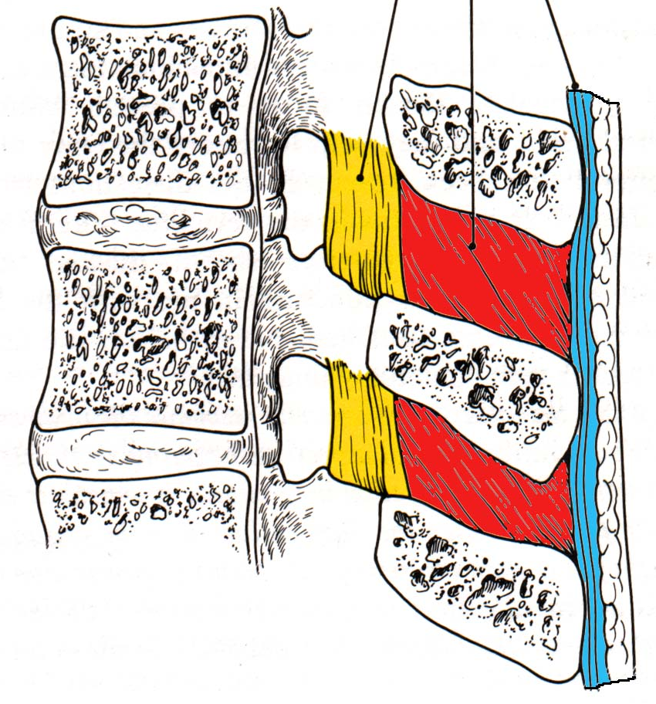
Σύνδεσμοι
Oι οπίσθιοι σύνδεσμοι παρέχουν περισσότερη σταθερότητα στην κάμψη, ενώ οι πρόσθιοι στην έκταση.
1
2
3
1.ωχρός σύνδεσμος 2.μεσακάνθιοι σύνδεσμοι 3.επακάνθιος σύνδεσμος.
slideshare.net

Slide 9
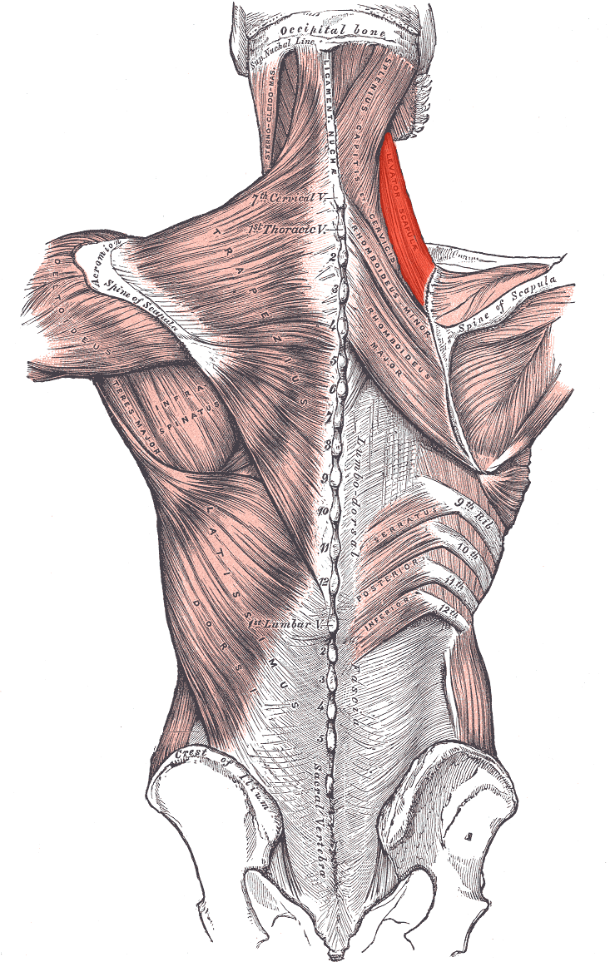
Μυϊκό Σύστημα 1/3
Το αυχενικό μυϊκό σύστημα χαρακτηρίζεται από πολύπλοκη ανατομική κατασκευή.
“Levator scapulae”, από Uwe Gille διαθέσιμο ως κοινό κτήμα

Slide 10
Μυϊκό Σύστημα 2/3
Οι μύες του αυχένα, περισσότερα από είκοσι ζευγάρια, ενεργούν με ξεχωριστή ακρίβεια σε διάφορες κατευθύνσεις, φροντίζουν τον στατικό και δυναμικό έλεγχο της κεφαλής και της αυχενικής μοίρας της σπονδυλικής στήλης.
Οι μύες που έχουν ίδιες ενέργειες, λειτουργούν με διαφορές στους μοχλοβραχίονες σε διαφορετικές τροχιές κίνησης για να εξασφαλίσουν την λειτουργική τελειότητα.
Εκτός από την ενεργητική κίνηση, οι μύες ασκούν δύναμη παθητικά, όταν διατείνονται πέρα από το μήκος χαλάρωσης.

Slide 11
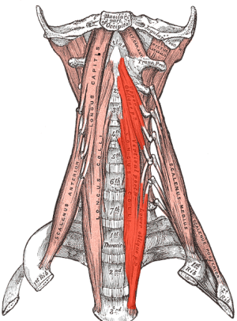
Μυϊκό Σύστημα 3/3
Μυϊκή υποστήριξη του αυχένα.
Στερνοκλειδομαστοειδής
Ανελκτήρας ωμοπλάτης
Τραπεζοειδής
“Longus colli”, από Uwe Gille διαθέσιμο ως κοινό κτήμα
slideshare.net

Slide 12
Πλάγιοι Μύες του Αυχένα
1. Σπληνιοειδής κεφαλικός
2. Ανελκτήρας της ωμοπλάτης
3. Στερνοκλειδομαστοειδής
4. Σκαληνοί
5. Τραπεζοειδής
6. Δελτοειδής
7. Ωμοϋοειδης
8. Θυρεοειδής
1
2
7
3
8
4
4
7
4
7
5
6
slideshare.net

Slide 13
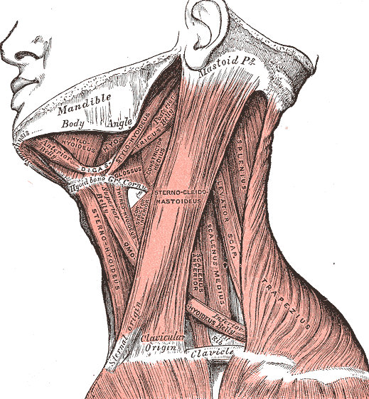
Μυϊκά Συστήματα
Παράγοντας δύναμης στροφής
Μαστοειδής απόφυση
Κάτω σιαγόνα
Στερνοκλειδομαστοειδής
Τραπεζο ειδής
Κλείδα
“Gray385”, από Uwe Gille διαθέσιμο ως κοινό κτήμα
“1610 Muscles Controlled by the Accessory Nerve-02”, από CFCF διαθέσιμο με άδεια CC BY 3.0
Παράγοντας συμπιεστικής δύναμης

Slide 14
Μέσο Άτομο 1/2
Για έναν άνδρα ύψους 1,80 m και βάρους 80 kg, μπορούμε να θεωρήσουμε ότι:
οι εκτείνοντες ακολουθούν ανατομικά το πίσω μέρος των σπονδύλων, με απόσταση από το κέντρο των μεσοσπονδυλίων δίσκων 4 cm,
η μάζα της κεφαλής και του αυχένα είναι περίπου 6 kg (8% της μάζας του σώματος).

Slide 15
Μέσο Άτομο 2/2
Το μήκος της κεφαλής και του αυχένα είναι περίπου 30 cm.
Το κέντρο μάζας της κεφαλής εντοπίζεται:
14 cm από το επάνω άκρο της κεφαλής και 16 cm από τον έβδομο αυχενικό σπόνδυλο.
47% από επάνω και 53% από κάτω στην γραμμή που συνδέει τον έβδομο αυχενικό σπόνδυλο και το άνω άκρο της κεφαλής.

Slide 16
Όρθια Στάση
Tα φορτία στην αυχενική μοίρα κατά την χαλαρή όρθια στάση και την καθιστή θέση είναι μικρά.
Αυχενική μοίρα
Θωρακική μοίρα
Οσφυϊκή μοίρα
Καθιστή θέση
Ύπτια κατάκλιση
slideshare.net
Όρθια θέση

Slide 17
Αναπτυσσόμενες Δυνάμεις 1/2
Η κάμψη προκαλεί συμπιεστικές δυνάμεις πολλαπλάσιες του βάρος του αυχένα και της κεφαλής, πολύ μεγαλύτερες από αυτές που ασκούνται στην φυσιολογική στάση.
Σημαντική αύξηση στη φόρτιση συμβαίνει:
στα όρια της τροχιάς της κάμψης,
στα όρια της τροχιάς της έκτασης,
κατά την στροφή,
κατά την πλάγια κάμψη.

Slide 18
Μεσοσπονδύλιος Δίσκος /Πίεση
Πίεση στον μεσοσπονδύλιο Δίσκο
Θέση
slideshare.net

Slide 19
Αναπτυσσόμενες Δυνάμεις 2/2
Τα φορτία προέρχονται από:
Το βάρος της κεφαλής.
Την δραστηριότητα των γύρω μυών.
Την τάση των εμπλεκομένων συνδέσμων.
Την ανάπτυξη των εξωτερικών φορτίων.
Όπως στην θωρακική και την οσφυϊκή μοίρα, έτσι και στην αυχενική τα στατικά φορτία επηρεάζονται από την θέση της κεφαλής και του σώματος.

Slide 20
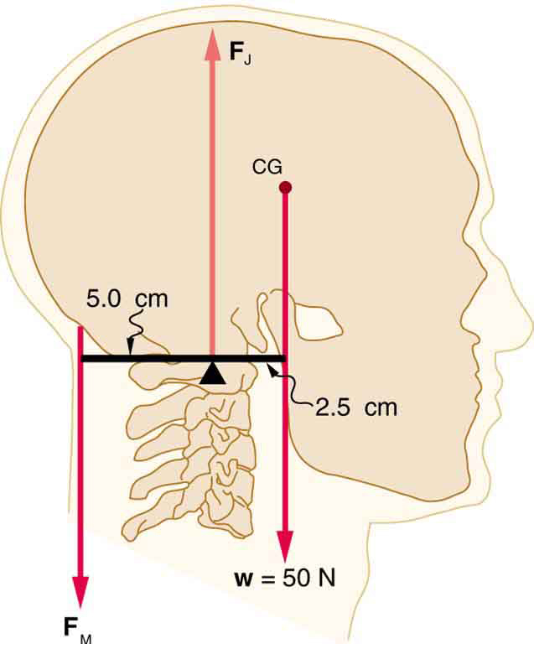
Μέση Θέση
Το κέντρο της μάζας ευρίσκεται εμπρός από τον άξονα στήριξης.
Έτσι απαιτείται κατάλληλη λειτουργία των εκτεινόντων μυών της αυχενικής μοίρας της σπονδυλικής στήλης για την διατήρηση της κεφαλής σε συγκεκριμένη θέση.
© 20 Φεβ 2014 OpenStax College. Textbook content από OpenStax College διαθέσιμο με άδεια Creative Commons Attribution License 3.0.

Slide 21
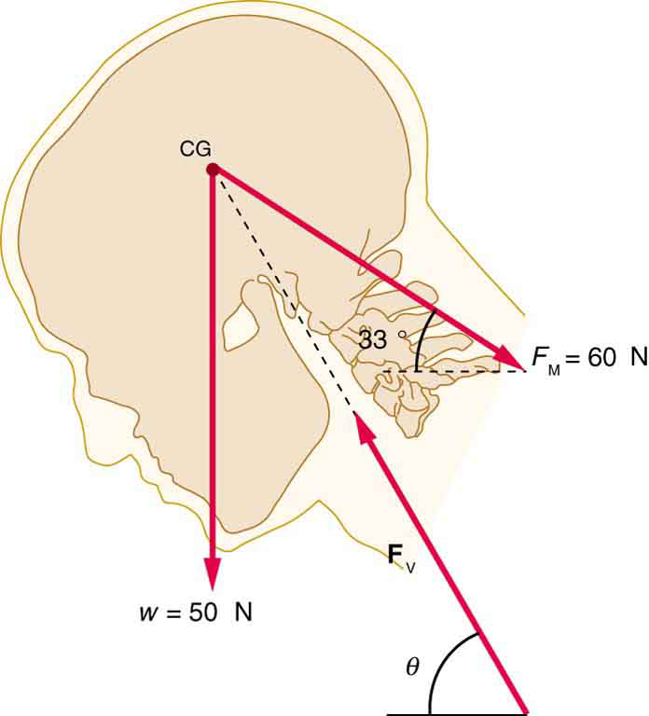
Θέση Κάμψης
Αυξημένη κάμψη της αυχενικής μοίρας αυξάνει την απόσταση του κέντρου μάζας της κεφαλής και του αυχένα από το κέντρο της άρθρωσης.
Eπομένως αυξάνεται η ροπή, που απαιτείται να αναπτυχθεί από τους μύες, που θα εργαστούν κατάλληλα, ώστε να επιτευχθεί ισορροπία.
© 20 Φεβ 2014 OpenStax College. Textbook content από OpenStax College διαθέσιμο με άδεια Creative Commons Attribution License 3.0.

Slide 22
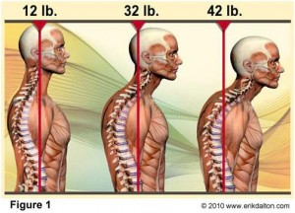
Φόρτιση /Κάμψη
5,5 kg
14,5 kg
19kg
cdn2.hubspot.net

Slide 23
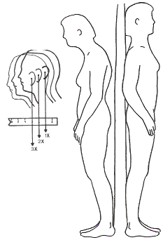
Μετατόπιση
Για κάθε μετατόπιση της κεφαλής προς τα εμπρός αυξάνεται η ροπή που ασκείται από το βάρος της κεφαλής στην αυχενική μοίρα.
Μάλιστα, κάθε 2,5 cm μετατόπισης αυξάνεται το βάρος της κεφαλής σχεδόν κατά μισό κιλό και η φόρτιση κατά δύο φορές το βάρος της κεφαλής.
necksolutions.com
necksolutions.com

Slide 24
Έλξη / Διόρθωση
Η εφαρμογή άσκησης διόρθωσης στην αυχενική μοίρα με κατάλληλη στροφή της κεφαλής, βοηθά στην απομάκρυνση των ακανθωδών αποφύσεων και την διεύρυνση των μεσοσπονδυλίων τρημάτων.
Άσκηση διόρθωσης αυχενικής μοίρας
necksolutions.com

Slide 25
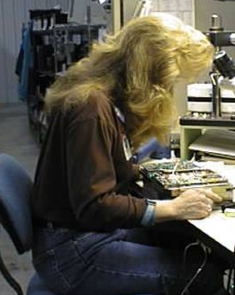
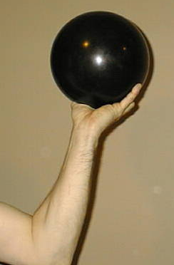
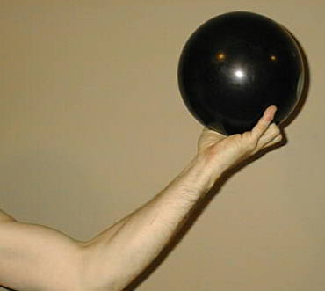
Βάρος Κεφαλής
3
1. Βάρος κεφαλής
2. Άξονας στροφής
3. Μύες σε σύσπαση
2
1
Κάμψη
Ουδέτερη θέση
slideshare.net

Slide 26
Επιβάρυνση Αυχενικής Μοίρας 1/3
Η φόρτιση που δημιουργείται από το βάρος της κεφαλής εξαρτάται από την κάμψη της αυχενικής μοίρας.
visioneng.us

Slide 27
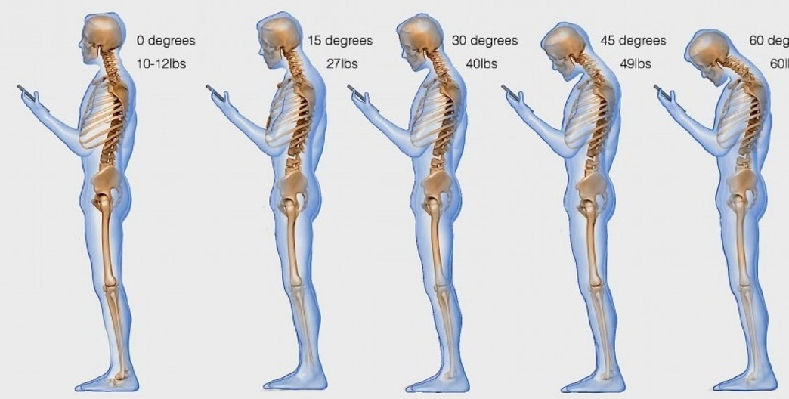
Επιβάρυνση Αυχενικής Μοίρας 2/3
0^{Ο}
15^{Ο}
30^{Ο}
45^{Ο}
60^{Ο}
4,5-5,5 kg
12,2 kg
18,1 kg
22,2 kg
27,2 kg
unitedphysicaltherapy.ca

Slide 28
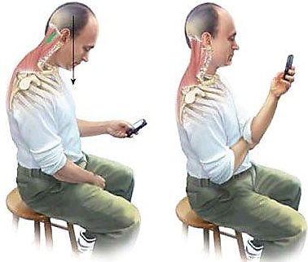
Επιβάρυνση Αυχενικής Μοίρας 3/3
Εάν το αντικείμενο του ενδιαφέροντος μετακινηθεί υψηλά θα διασωθούν οι μύες της αυχενικής μοίρας από αυξημένη τάση.
Προϋπόθεση: τα άνω άκρα συγκρατούνται ώστε να είναι χαλαρά, χωρίς το βάρος τους να «κρέμεται» από τους ώμους.
sgergo.com

Slide 29
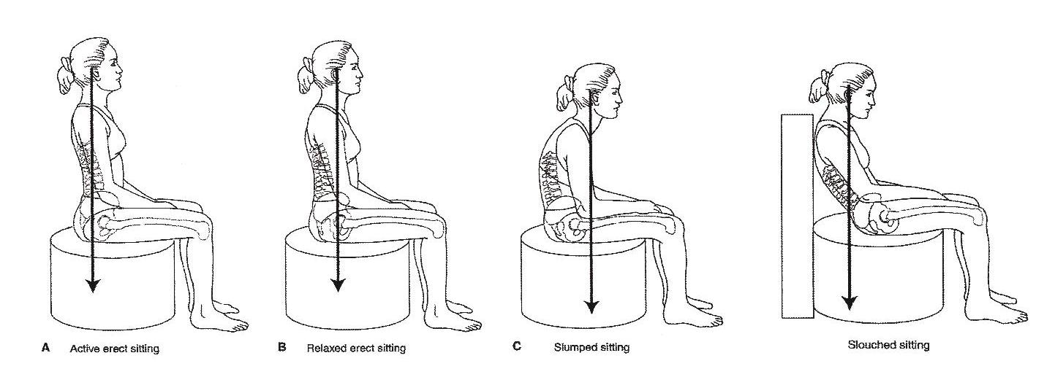
Μυοσκελετικοί Πόνοι
Οι μυοσκελετικοί πόνοι που σχετίζονται με την μηχανική επιβάρυνση στην καθημερινότητα αφορούν στην οσφυϊκή και την αυχενική μοίρα της σπονδυλικής στήλης σε συντριπτικό ποσοστό, 63% και 53% αντίστοιχα.
healthfavo.com

Slide 30
Κινήσεις Διόρθωσης
Διορθωτικές κινήσεις κεφαλής και ωμικής ζώνης με στόχο μάλλον τον ευθειασμό της αυχενικής μοίρας, και ανακούφιση από τις συνέπειες της κακής στάσης.
.
experiencepilates.files.wordpress.com

Slide 31
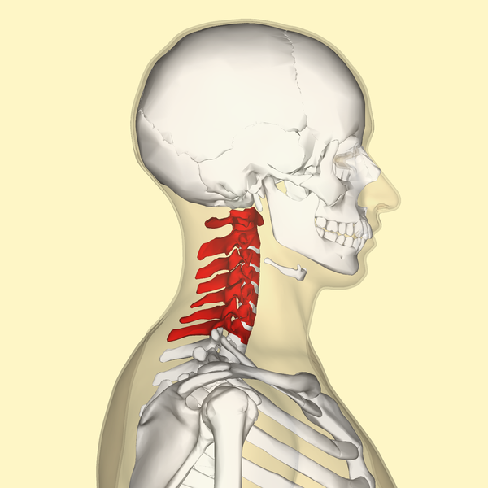
Εκφυλιστική Διαδικασία
Καθώς ο μεσοσπονδύλιος δίσκος υφίσταται μικροτραυματισμούς, συμπλησιάζουν τα σπονδυλικά σώματα και εξελίσσεται η διαδικασία με αλυσιδωτές αντιδράσεις εξ αιτίας της επιβάρυνσης.
“Cervical vertebrae lateral2”, από Was a bee διαθέσιμο με άδεια CC BY-SA 2.1 JP
slideshare.net

Slide 32
Τραυματισμοί
Οι συνηθέστεροι τραυματισμοί στην αυχενική μοίρα της σπονδυλικής στήλης γίνονται στην κάμψη-έκταση σε σύγκρουση οχημάτων και σε καταδύσεις (βουτιές).
domitall.com

Slide 33
Σύγκρουση
Δύναμη = Μάζα Χ Επιτάχυνση
Κάμψη
Έκταση
Διατμητικές δυνάμεις
chiro.org

Slide 34
Wiplash Σύνδρομο
Εκρηκτική εφαρμογή δύναμης προκαλεί ώθηση του κορμού εμπρός και το σαγόνι κινείται κάτω.
Με την μετατόπιση αυτή η αυχενική μοίρα αντί του φυσιολογικού κυρτώματος C αποκτά κύρτωμα τύπου S (wiplash σύνδρομο) και επώδυνες δομές.
getwhiplashcompensation.co.uk

Slide 35
Αυχενική μοίρα Μυοσκελετικοί Πόνοι
Πόνος στην Αυχενική μοίρα και τον ώμο.
thebodygallery.com

Slide 36
Θέσεις επιβάρυνσης
slideshare.net

Slide 37
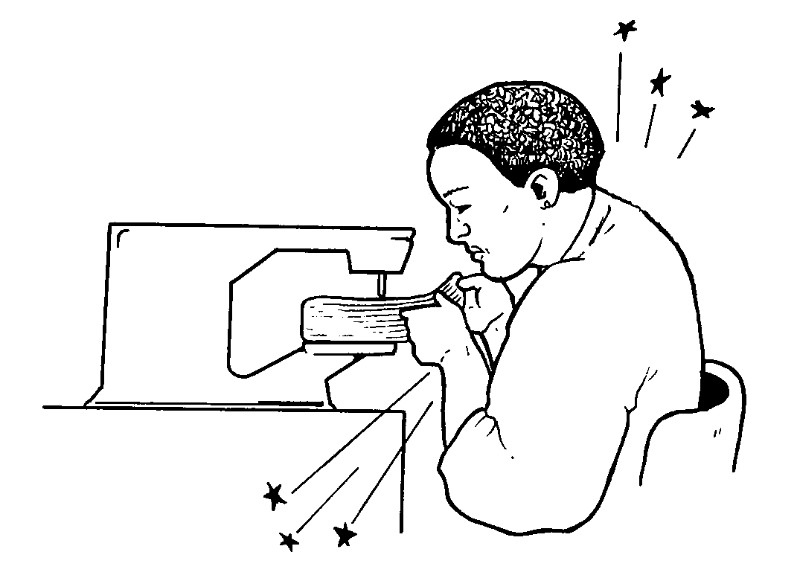
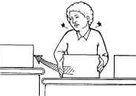
Εργασία/Καθιστή Θέση
Επιβάρυνση στην αυχενική μοίρα με επαναλαμβανόμενες κινήσεις στα άνω άκρα,σε σχετικά μεγάλη τροχιά με έξω στροφή ώμου, με βάρος και διάρκεια.
danmacleod.com

Slide 38
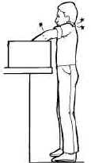
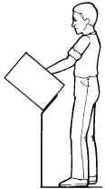
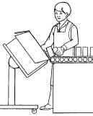
Εργασία/ Όρθια Θέση
Κατάλληλες προσαρμογές για λιγότερη επιβάρυνση
danmacleod.com

Slide 39
Εργονομική Παρατήρηση
medicalfunctionalassessments.com

Slide 40
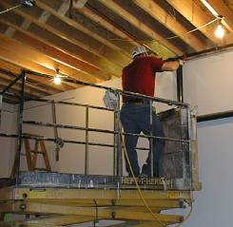
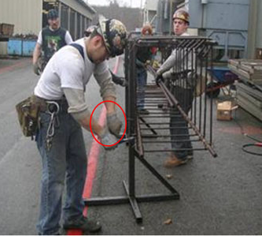
Επαγγελματικές Δραστηριότητες 1/2
Τεχνικά έργα
cdc.gov
elcosh.org

Slide 41
Επαγγελματικές Δραστηριότητες 2/2
Γίνεται παρουσίαση επαγγελματικών δραστηριοτήτων.
Η επιλογή από τις επαγγελματικές δραστηριότητες είναι τυχαία.
Παρουσιάζονται ενδεικτικά (από προσωπικό αρχείο Δ.Μακρυγιάννη) καταγεγραμμένες «στιγμές» επιβάρυνσης κατά την καθημερινότητα του εργαζομένου.

Slide 42
Τέλος Ενότητας

Slide 43
Σημειώματα

Slide 44
Σημείωμα Αναφοράς
Copyright Τεχνολογικό Εκπαιδευτικό Ίδρυμα Αθήνας, Δωροθέα Μακρυγιάννη 2014. Δωροθέα Μακρυγιάννη. «Βιολογική μηχανική – Εργονομία (Θ). Ενότητα 11: Σπονδυλική Στήλη (β΄μέρος)». Έκδοση: 1.0. Αθήνα 2014. Διαθέσιμο από τη δικτυακή διεύθυνση: ocp.teiath.gr.

Slide 45
Σημείωμα Αδειοδότησης
Το παρόν υλικό διατίθεται με τους όρους της άδειας χρήσης Creative Commons Αναφορά, Μη Εμπορική Χρήση Παρόμοια Διανομή 4.0 [1] ή μεταγενέστερη, Διεθνής Έκδοση. Εξαιρούνται τα αυτοτελή έργα τρίτων π.χ. φωτογραφίες, διαγράμματα κ.λ.π., τα οποία εμπεριέχονται σε αυτό. Οι όροι χρήσης των έργων τρίτων επεξηγούνται στη διαφάνεια «Επεξήγηση όρων χρήσης έργων τρίτων».
Τα έργα για τα οποία έχει ζητηθεί άδεια αναφέρονται στο «Σημείωμα Χρήσης Έργων Τρίτων».
[1] http://creativecommons.org/licenses/by-nc-sa/4.0/
Ως Μη Εμπορική ορίζεται η χρήση:
που δεν περιλαμβάνει άμεσο ή έμμεσο οικονομικό όφελος από την χρήση του έργου, για το διανομέα του έργου και αδειοδόχο
που δεν περιλαμβάνει οικονομική συναλλαγή ως προϋπόθεση για τη χρήση ή πρόσβαση στο έργο
που δεν προσπορίζει στο διανομέα του έργου και αδειοδόχο έμμεσο οικονομικό όφελος (π.χ. διαφημίσεις) από την προβολή του έργου σε διαδικτυακό τόπο
Ο δικαιούχος μπορεί να παρέχει στον αδειοδόχο ξεχωριστή άδεια να χρησιμοποιεί το έργο για εμπορική χρήση, εφόσον αυτό του ζητηθεί.

Slide 46
Επεξήγηση όρων χρήσης έργων τρίτων
©
Δεν επιτρέπεται η επαναχρησιμοποίηση του έργου, παρά μόνο εάν ζητηθεί εκ νέου άδεια από το δημιουργό.
διαθέσιμο με άδεια CC-BY
Επιτρέπεται η επαναχρησιμοποίηση του έργου και η δημιουργία παραγώγων αυτού με απλή αναφορά του δημιουργού.
διαθέσιμο με άδεια CC-BY-SA
Επιτρέπεται η επαναχρησιμοποίηση του έργου με αναφορά του δημιουργού, και διάθεση του έργου ή του παράγωγου αυτού με την ίδια άδεια.
διαθέσιμο με άδεια CC-BY-ND
Επιτρέπεται η επαναχρησιμοποίηση του έργου με αναφορά του δημιουργού.
Δεν επιτρέπεται η δημιουργία παραγώγων του έργου.
διαθέσιμο με άδεια CC-BY-NC
Επιτρέπεται η επαναχρησιμοποίηση του έργου με αναφορά του δημιουργού.
Δεν επιτρέπεται η εμπορική χρήση του έργου.
διαθέσιμο με άδεια CC-BY-NC-SA
Επιτρέπεται η επαναχρησιμοποίηση του έργου με αναφορά του δημιουργού
και διάθεση του έργου ή του παράγωγου αυτού με την ίδια άδεια.
Δεν επιτρέπεται η εμπορική χρήση του έργου.
διαθέσιμο με άδεια CC-BY-NC-ND
Επιτρέπεται η επαναχρησιμοποίηση του έργου με αναφορά του δημιουργού.
Δεν επιτρέπεται η εμπορική χρήση του έργου και η δημιουργία παραγώγων του.
διαθέσιμο με άδεια
CC0 Public Domain
Επιτρέπεται η επαναχρησιμοποίηση του έργου, η δημιουργία παραγώγων αυτού και η εμπορική του χρήση, χωρίς αναφορά του δημιουργού.
διαθέσιμο ως κοινό κτήμα
Επιτρέπεται η επαναχρησιμοποίηση του έργου, η δημιουργία παραγώγων αυτού και η εμπορική του χρήση, χωρίς αναφορά του δημιουργού.
χωρίς σήμανση
Συνήθως δεν επιτρέπεται η επαναχρησιμοποίηση του έργου.

Slide 47
Διατήρηση Σημειωμάτων
Οποιαδήποτε αναπαραγωγή ή διασκευή του υλικού θα πρέπει να συμπεριλαμβάνει:
το Σημείωμα Αναφοράς
το Σημείωμα Αδειοδότησης
τη δήλωση Διατήρησης Σημειωμάτων
το Σημείωμα Χρήσης Έργων Τρίτων (εφόσον υπάρχει)
μαζί με τους συνοδευόμενους υπερσυνδέσμους.

Slide 48
Χρηματοδότηση
Το παρόν εκπαιδευτικό υλικό έχει αναπτυχθεί στo πλαίσιo του εκπαιδευτικού έργου του διδάσκοντα.
Το έργο «Ανοικτά Ακαδημαϊκά Μαθήματα στο Πανεπιστήμιο Αθηνών» έχει χρηματοδοτήσει μόνο την αναδιαμόρφωση του εκπαιδευτικού υλικού.
Το έργο υλοποιείται στο πλαίσιο του Επιχειρησιακού Προγράμματος «Εκπαίδευση και Δια Βίου Μάθηση» και συγχρηματοδοτείται από την Ευρωπαϊκή Ένωση (Ευρωπαϊκό Κοινωνικό Ταμείο) και από εθνικούς πόρους.

